Slide 1

Escenarios de Calidad

Slide 2
Escenarios de Calidad y su importancia en la Arquitectura
Escenarios de Calidad

Slide 3
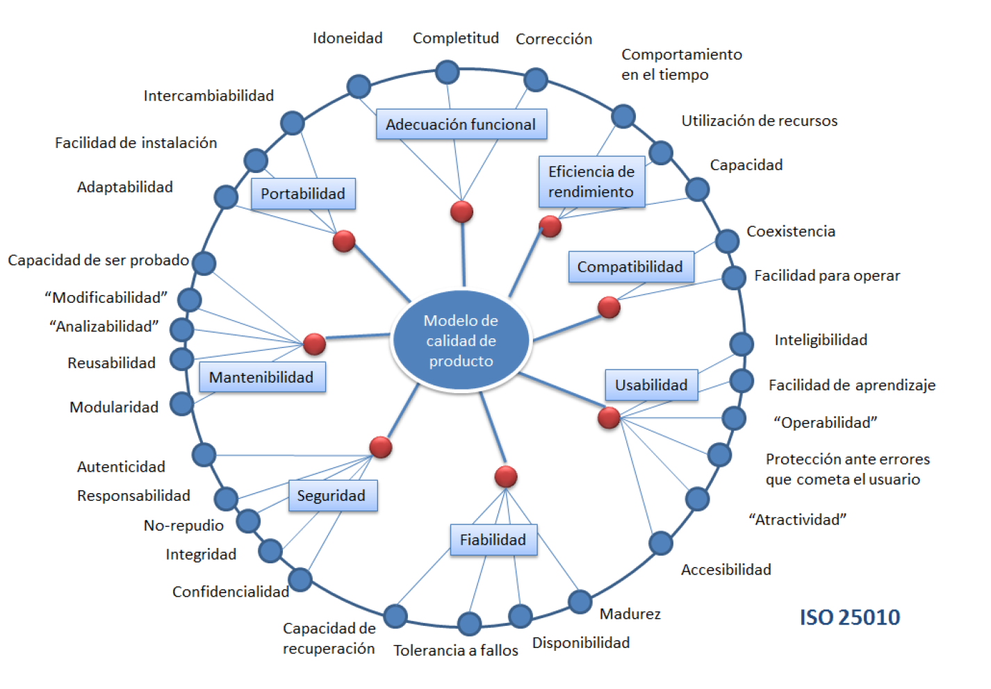
Escenarios de Calidad

Slide 4
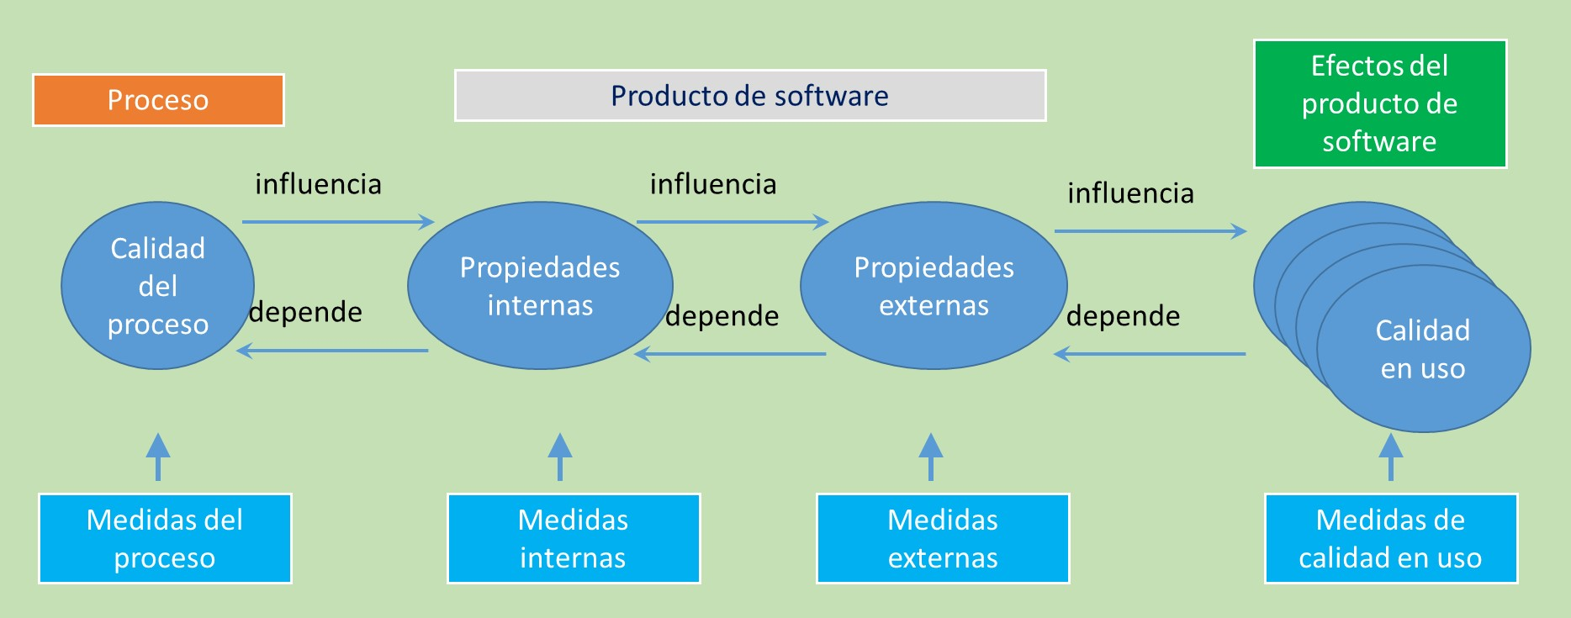
Escenarios de Calidad
¿Cómo el arquitecto podría garantizar el cumplimiento de los atributos de calidad que irán asociados a la arquitectura?
Calidad en el ciclo de vida

Slide 5
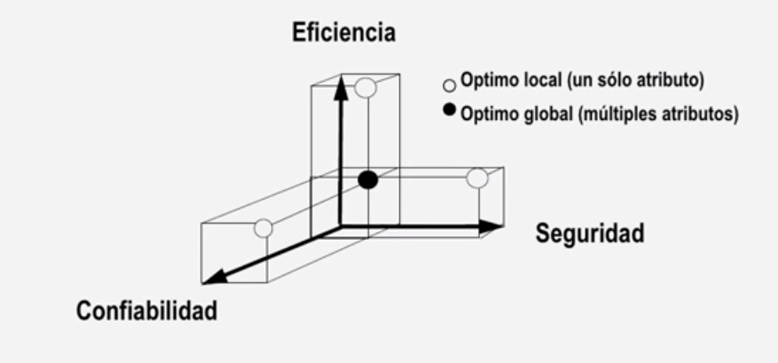
Escenarios de Calidad

Slide 6
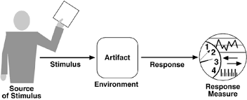
Escenarios de Calidad
Los Escenarios de Calidad permiten detallar en qué condiciones y de que manera debe cumplirse un atributo de calidad. Son casos precisos en los que podremos evidenciar si el sistema cumple o no con un atributo de calidad, ademas se centran en lo que concierne al atributo y no en los términos utilizados.
Por otra parte, los Escenarios de Calidad son fundamentales al momento de establecer y garantizar los atributos de calidad, ya que son uno de los tantos input que reciben los Arquitectos de Software para tomar decisiones, respecto de que estilos o patrones arquitectónicos se aplicarán en el sistema a desarrollar.

Slide 7
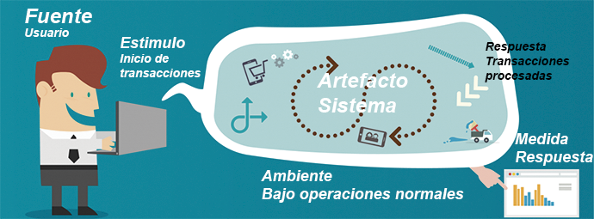
Escenarios de Calidad
Existe la siguiente estructura para identificar los escenarios de calidad :
Fuente del estímulo: Quién o que genera el estímulo para el escenario, pueden ser agentes externos (usuarios, sistema) o internos (procesos).
Estímulo: Qué estimulo es el que va a ocurrir para evidenciar el atributo ( eventos de intercambio/request de datos entre las fuentes) Es lo que se quiere llevar a cabo o realizar.
Entorno: Condiciones dentro de las cuales se presenta el estímulo.
Artefacto: Qué parte del sistema va a recibir el estímulo (servicios del sistema).
Respuesta: Actividad que ocurre luego de la llegada del estímulo.
Medida de la Respuesta: Criterio para testear el requerimiento.
Atributo de calidad afectado: Atributo de calidad relacionado con el escenario.

Slide 8
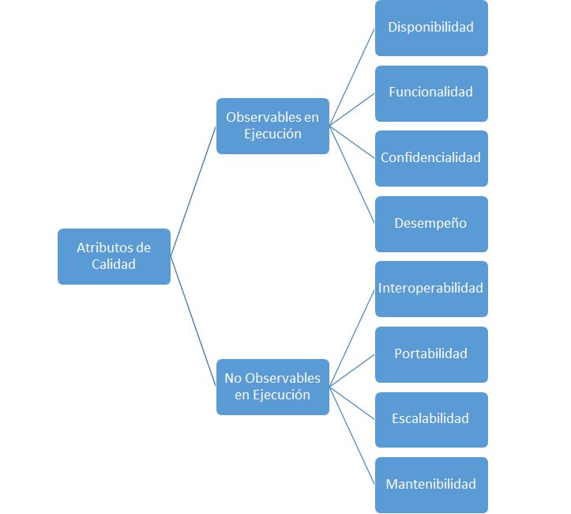
Escenarios de Calidad
Atributos de calidad que pueden ser afectados

Slide 9
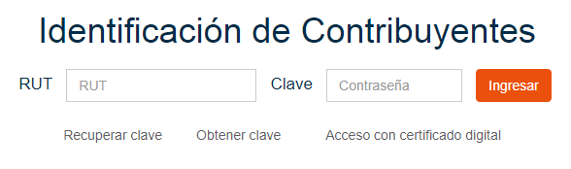
Escenarios de Calidad
Ejemplos de Escenario de Calidad
Escenario N°1
Descripción: Se busca que el usuario se demoré la menor cantidad de tiempo en aprender a usar el sistema, por esto cada input text debe aparecer una breve descripción de que ingresar en ese campo.
Afecta: Usuario | Capacidad de Aprendizaje
Validación del Escenario
Origen del Estímulo | Usuario
Estímulo | Colocar cursor en un input text
Entorno | Condiciones normales
Artefacto | Capa de presentación
Respuesta | Mostrar una breve descripción de que se debe entrar en este campo.
Medida de la Respuesta | Inmediata

Slide 10
Escenarios de Calidad
Escenario N°2
Descripción: La aplicación web deberá ser visible desde cualquier tipo de dispositivo.
Afecta | Adaptabilidad
Validación del Escenario
Origen del Estímulo | Usuario
Estímulo | Acceso a la aplicación web
Entorno | Explotación
Artefacto | Sitio Web
Respuesta | Debe visualizarse todo el contenido desde distintos dispositivos.
Medida de la Respuesta | Debe estar probado en diferentes dispositivos y navegadores.
Atributo de calidad afectado | Portabilidad
Escenario N°3
Descripción:Usuarios que utilizan por primera vez el sistema.
Afecta | Facilidad de aprendizaje
Validación del Escenario
Origen del Estímulo | Usuario
Estímulo | Usar el sistema
Entorno | Aplicación finalizada y operativa
Artefacto | Aplicación
Respuesta | La aplicación presentará un estructura simple y fácil de utilizar
Medida de la Respuesta | El usuario debe aprender a utilizar la aplicación en el menor tiempo posible
Atributo de calidad afectado | Usabilidad

Slide 11
Escenarios de Calidad
Ejercicio Escenarios de Calidad
Caso: http://www.duoc.cl/biblioteca/
Selecciona un atributo de calidad relevante para el caso
Plantea un escenario de calidad completo, guiandote por los ejemplos.

Slide 12
Subcategorías Funcionalidad
Idoneidad: Capacidad del software para proporcionar un conjunto apropiado de funciones para tareas y objetivos de usuario especificados.
Precisión: Capacidad del software para proporcionar los resultados o efectos correctos o acordados.
Interoperabilidad: Capacidad del software para interactuar con uno o más sistemas especificados.
Seguridad de acceso: Capacidad del producto software para proteger información y datos de personas o sistemas no autorizados, al tiempo que permite el acceso a las personas o sistemas autorizados.
Cumplimiento funcional: Capacidad del software para adherirse a normas, convenciones o regulaciones en leyes y prescripciones similares relacionadas con funcionalidad.

Slide 13
Subcategorias - Fiabilidad
Madurez: Capacidad del software para evitar fallar como resultado de fallos en el software.
Tolerancia a fallos: Capacidad del software para mantener un nivel especificado de funciones en caso de fallos software.
Capacidad de recuperación: Capacidad del software para reestablecer un nivel de funciones especificado y de recuperar los datos directamente afectados en caso de fallo.
Cumplimiento de la fiabilidad: Capacidad del software para adherirse a normas, convenciones o regulaciones relacionadas con la fiabilidad.

Slide 14
Subcategorias - Usabilidad
Inteligibilidad: Capacidad del software que permite al usuario entender si el software es adecuado y cómo puede ser usado como apoyo a sus tareas.
Facilidad de aprendizaje: Capacidad del software que permite al usuario aprender sobre su aplicación.
Operabilidad: Capacidad del software que permite al usuario operarlo y controlarlo.
Atractividad: Capacidad del software para ser atractivo al usuario.
Cumplimiento de la usabilidad: Capacidad del software para adherirse a normas, convenciones, guías de estilo o regulaciones relacionadas con la usabilidad.

Slide 15
Subcategorias - Eficiencia
Comportamiento en el tiempo: Capacidad del software para proporcionar tiempos de respuesta, proceso y potencia apropiados, bajo condiciones determinadas.
Utilización de recursos: Capacidad del software para usar las cantidades y tipos de recursos adecuados cuando el software lleva a cabo su función bajo condiciones determinadas.
Cumplimiento de la eficiencia: Capacidad del producto software para adherirse a normas o convenciones relacionadas con la eficiencia.

Slide 16
Subcategorias - Mantenibilidad
Analizabilidad: Capacidad del software para diagnosticar deficiencias o causas de los fallos en el software, o para identificar las partes que han de ser modificadas.
Cambiabilidad: Capacidad del software que permite que una determinada modificación sea implementada.
Estabilidad: Capacidad del software para evitar efectos inesperados debidos a modificaciones del software.
Capacidad de ser probado: Capacidad del software que permite que el software modificado sea validado.
Cumplimiento de mantenibilidad: Capacidad del software para adherirse a normas o convenciones relacionadas con la mantenibilidad.

Slide 17
Subcategorias - Portabilidad
Adaptabilidad: Capacidad del software para ser adaptado a diferentes entornos especificados, sin aplicar acciones o mecanismos distintos de aquellos proporcionados por el propio sistema.
Facilidad de instalación: Capacidad del software para ser instalado en un entorno especificado.
Coexistencia: Capacidad del software para coexistir con otro software independiente, en un entorno común, compartiendo recursos comunes.
Intercambiabilidad: Capacidad del producto software para ser usado en lugar de otro producto software, para el mismo propósito, en el mismo entorno.
Cumplimiento de portabilidad: Capacidad del software para adherirse a normas o convenciones relacionadas con la portabilidad.

Slide 18
Bibliografía
Pressman, Roger S. 2006, “Ingeniería del Software: Un enfoque práctico”, Septima edición, México DF, Editorial McGraw Hill.
Len BASS, Paul CLEMENTS, y Rick KAZMAN. Software Architecture in Practice. Addison-Wesley, Second Edition, 2006.
Rozanski N, Woods E. “Software Systems Architecture” Addison-Wesley. 2005

